Slide 1
আজকের পাঠে সবাইকে স্বাগতম

Slide 2
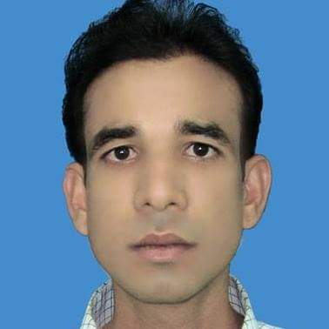
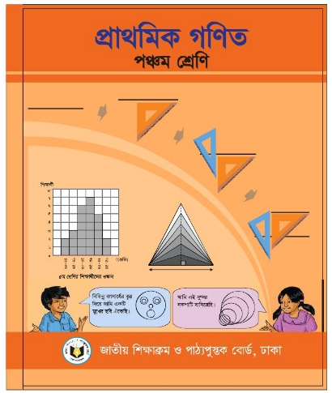
পরিচিতি
মোঃ জাফর ইকবাল মন্ডল
সহকারি শিক্ষক
নারায়নপুর ১নং সরকারি প্রাথমিক বিদ্যালয়
পলাশবাড়ি,গাইবান্ধা।
মোবাইল নং-০১৭৩৩২৭৯৮৮২
শ্রেণি-পঞ্চম
বিষয়-প্রাথমিক গণিত
অধ্যায়- ৮
পাঠ-গড়
সময়ঃ ৫০ মিনিট।

Slide 3
আমরা যা জেনেছি...
৮০,৮৫,৭৮,৮২,৮০ এর গড় নির্ণয় কর।
গড়$=\frac{রাশিগুলোর যোগফল}{রাশির সংখ্যা}$
$$=\frac{৮০+৮৫+৭৮+৮২+৮০}{৫}$$
$$=\frac{৪০৫}{৫}$$
= ৮১
উত্তরঃ ৮১

Slide 4
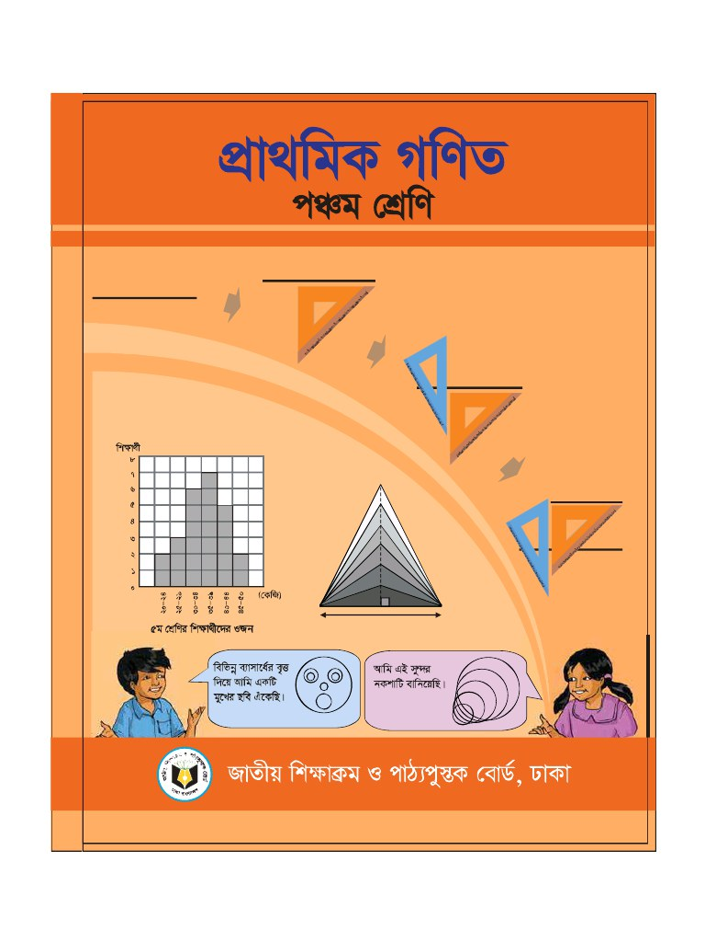
আমাদের আজকের পাঠ গড়
প্রাথমিক গণিত
অধ্যায়ঃ৮

Slide 5
শিখনফল
১৬.৩.১ গড় সম্পর্কিত সহজ সমস্যার সমাধান করতে পারবে।

Slide 6
সমস্যা
১।সাতটি সংখ্যার যোগফল ৪০১।প্রথম ৩টি সংখ্যার গড় ৫৮ ও শেষের ৩টি সংখ্যার গড় ৫৬।
ক। প্রথম ৩টি সংখ্যার সমষ্টি কত?
প্রথম ৩টি সংখ্যার গড় ৫৮
.
. .
প্রথম ৩টি সংখ্যার সমষ্টি (৫৮×৩)=১৭৪
উত্তরঃ ১৭৪।
খ। শেষের ৩টি সংখ্যার সমষ্টি কত?
শেষের ৩টি সংখ্যার গড় ৫৮
.
. .
শেষের ৩টি সংখ্যার সমষ্টি (৫৬×৩)=১৬৮
উত্তরঃ ১৬৮।

Slide 7
গ। ৪র্থ সংখ্যাটি কত?
প্রথম ৩টি সংখ্যার যোগফল ১৭৪
শেষের ৩টি সংখ্যার যোগফল ১৬৮
প্রথম ৩টি ও শেষের ৩টি মোট ৬টি সংখ্যার যোগফল ৩৪২
সাতটি সংখ্যার যোগফল ৪০১
ছয়টি সংখ্যার যোগফল ৩৪২
.
৪র্থ সংখ্যাটি ৫৯
. .
উত্তরঃ ৫৯।
ঘ। প্রথম ৩টি ও শেষের ৩টি সংখ্যার যোগফলের পার্থক্য কত?
প্রথম ৩টি সংখ্যার যোগফল ১৭৪
শেষের ৩টি সংখ্যার যোগফল ১৬৮
.
পার্থক্য ৬
. .
উত্তরঃ ৬।

Slide 8
সমস্যা
২।পিতা ও তিন সন্তানের বয়সের গড় ২৩ বছর।মাতা ও ঐ তিন সন্তানের বয়সের গড় ২১ বছর।মাতার বয়স ৩৩ বছর।
ক। পিতা ও তিন সন্তানের বয়সের সমষ্টি কত?
পিতা ও তিন সন্তানের বয়সের গড় ২৩ বছর
.
. .
পিতা ও ৩ সন্তানের বয়সের সমষ্টি (২৩×৪)=৯২ বছর
উত্তরঃ ৯২ বছর।
খ। মাতা ও তিন সন্তানের বয়সের সমষ্টি কত?
মাতা ও তিন সন্তানের বয়সের গড় ২১ বছর
.
. .
মাতা ও ৩ সন্তানের বয়সের সমষ্টি (২১×৪)=৮৪ বছর
গ। পিতার বয়স কত?
উত্তরঃ ৮৪ বছর।
মাতা ও ৩ সন্তানের বয়সের সমষ্টি ৮৪ বছর
মাতার বয়স ৩৩ বছর
.
তিন সন্তানের বয়স ৫১ বছর
. .
পিতা ও ৩ সন্তানের বয়সের সমষ্টি ৯২ বছর
তিন সন্তানের বয়স ৫১ বছর
.
উত্তরঃ ৪১ বছর।
পিতার বয়স ৪১ বছর
. .

Slide 9
নিজে কর
তাবিন ও তাসিনের বয়সের সমষ্টি ৪৪ বছর।তাসনিম ও মুশফিকের বয়সের সমষ্টি ৩৮ বছর।তাবিনের বয়স ২১ বছর।
ক। তাবিন ও তাসিনের বয়সের গড় কত?
খ। তাসনিম ও মুশফিকের বয়সের গড় কত?
গ। তাবিন ও তাসনিমের বয়সের গড় কত?

Slide 10
ক। তাবিন ও তাসিনের বয়সের গড় কত?
তাবিন ও তাসিনের বয়সের সমষ্টি ৪৪ বছর
.
তাবিন ও তাসিনের বয়সের গড় (৪৪÷২)=২২ বছর
. .
উত্তরঃ ২২ বছর।
খ। তাসনিম ও মুশফিকের বয়সের গড় কত?
তাসনিম ও মুশফিকের বয়সের সমষ্টি ৩৮ বছর
.
তাসনিম ও মুশফিকের বয়সের গড় (৩৮÷২)=১৯ বছর
. .
উত্তরঃ ১৯ বছর।
গ। তাবিন ও তাসনিমের বয়সের গড় কত?
তাসনিম ও মুশফিকের বয়সের সমষ্টি ৩৮ বছর
তাসনিম ও মুশফিকের বয়সের গড় (৩৮÷২)=১৯ বছর
.
তাসনিমের বয়স ১৯ বছর
. .
তাবিন ও তাসনিমের বয়সের সমষ্টি (২১+১৯)=৪০ বছর
.
তাবিন ও তাসনিমের বয়সের গড় (৪০÷২)=২০ বছর
. .
উত্তরঃ ২০ বছর।

Slide 11
বাড়ির কাজ
ফাতেমা,সুমি,শুভ,তামিম এবং বাপ্পীর ওজন ৪৫ কেজি,৩৭ কেজি,৪৩ কেজি,৩৮ কেজি ও ৪০ কেজি।
ক। গড় নির্ণয়ের সূত্রটি লিখ।
খ। তাদের গড় ওজন কত?
গ। যদি ফাতেমা ও সুমির ওজন ৫ কেজি করে কম হয় তাহলে তাদের ৫ জনের গড় ওজন কত?

Slide 12
সবাইকে ধন্যবাদ

